Slide 1
«Мы живем в России»

Slide 2
Знаете ли вы… что такое Родина?

Slide 3
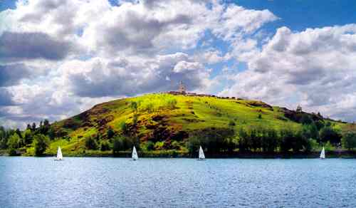
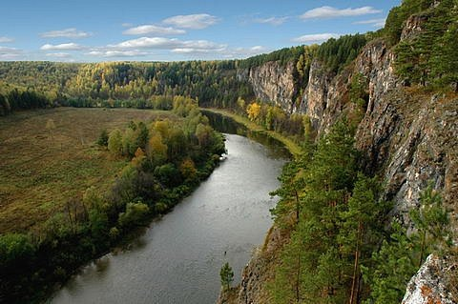
Родина – это город, в котором живет человек, и улица, на которой стоит его дом

Slide 4
Родина – это место, где родился человек, а также страна, в которой он родился и к судьбе которой ощущает свою духовную привязанность и место откуда произошли его родители, корни человека.

Slide 5
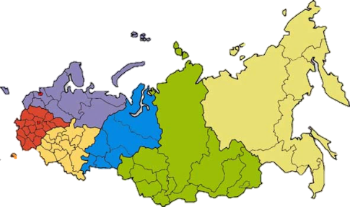
Что мы знаем о России?
Россия – это страна, в которой мы живем, у нее есть флаг, герб и гимн. Она очень большая.

Slide 7
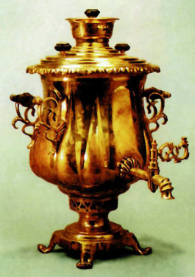
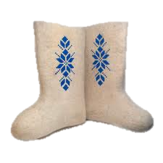
Чем славится Россия?
И шипит, и кряхтит
Воду быстро кипятит,
Он наелся угольков,
Вот для нас и чай готов.
Кран на брюхе открывает,
Кипяточек разливает.
Знает взрослый человек,
Знает даже маленький.
Чтоб зимою не болеть
Надевают………..

Slide 8
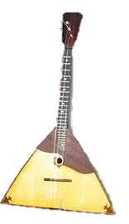
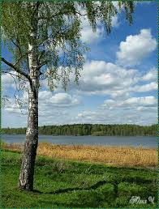
Три струны, а звук какой! С переливами, живой. Узнаю его в момент Самый русский инструмент.
Белоствольные красавицы Дружно встали у дорожки, Книзу веточки спускаются, А на веточках сережки.

Slide 9
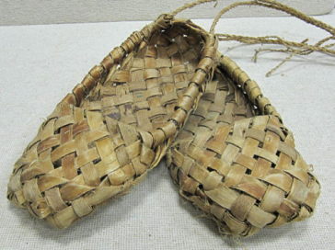
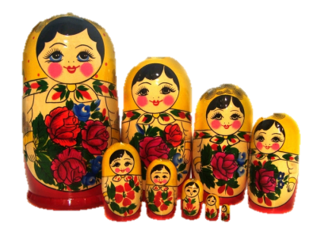
Привяжешь — пойдут, Отвяжешь — останутся.
Алый шелковый платочек,
Яркий сарафан в цветочек,
Упирается рука
В деревянные бока.
А внутри секреты есть:
Может – три, а может, шесть.
Разрумянилась немножко.
Это русская...

Slide 10
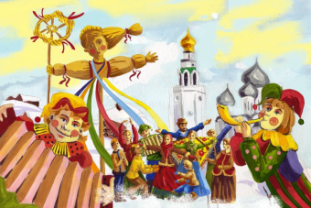
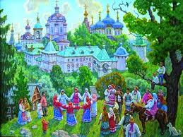
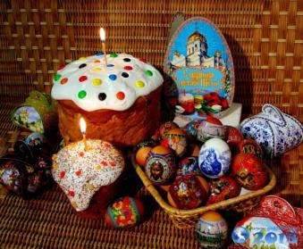
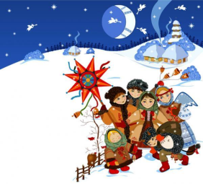
Какие народные праздники вам известны?
Святки
Масленица
Пасха
Красная горка и т. д.

Slide 11
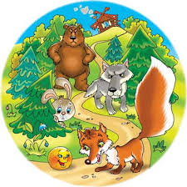
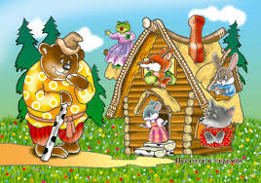
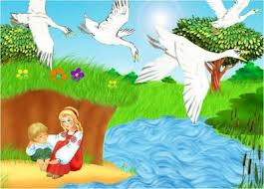
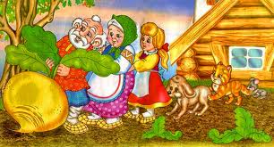
Какие русские народные сказки вы любите?
Гуси-лебеди
Теремок
Репка
Колобок др.

Slide 12
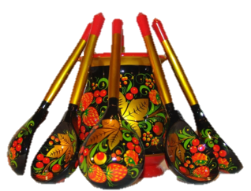
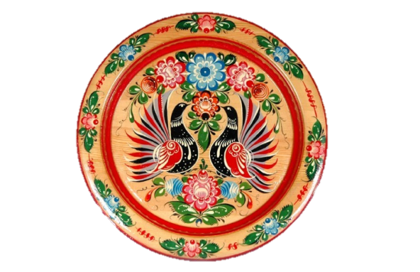
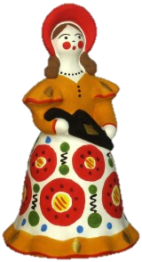
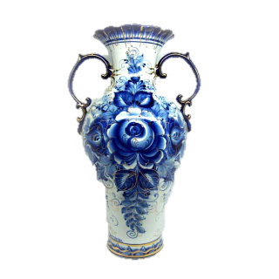
Какие народные промыслы вы знаете?
Гжель
Хохлома
Дымковская игрушка
Городецкая роспись и др.

Slide 13
Давайте, попробуем решить с вами все эти вопросы. Для этого мы разделимся на группы «Весельчаки», «Сказочники» и «Любознайки»

Slide 14
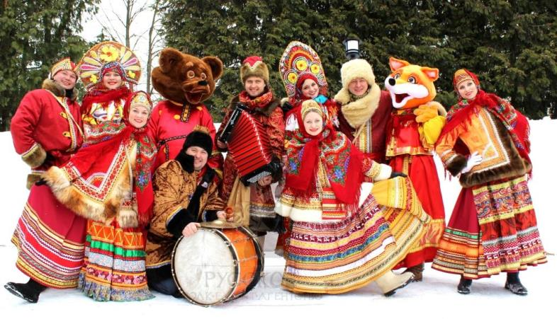
«Весельчаки» узнают: «Какие народные праздники мы отмечаем?» и подготовят праздничный вечер

Slide 15
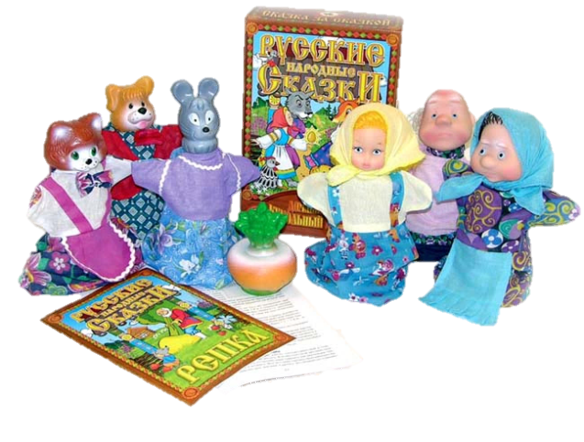
Группа «Сказочники» прочитают русские народные сказки и покажут их нам

Slide 16
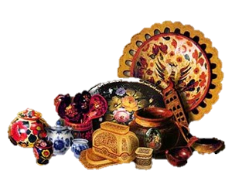
А «Любознайки» узнают «Какие есть народные промыслы?» и представят нам выставку народного творчества

